Slide 1
АКТУАЛЬНЫЕ НАПРАВЛЕНИЯ МЕЖОТРАСЛЕВОГО ВЗАИМОДЕЙСТВИЯ:
ИТ И БАНКИНГ В ПОИСКАХ ТОЧЕК РОСТА
Александр ПОГУДИН, директор по стратегическому развитию, член совета директоров ГК ЦФТ

Slide 2
БАНКИ И ИТ: ВРЕМЯ ДЛЯ КООПЕРАЦИИ
АКТУАЛЬНЫЕ ТЕМЫ
БАНКИ
ИТ
КРАТКОСРОЧНЫЕ ПРОЕКТЫ, ДАЮЩИЕ БЫСТРЫЙ РЕЗУЛЬТАТ
«ТОЧЕЧНЫЕ» РЕШЕНИЯ АКТУАЛЬНЫХ ЗАДАЧ
ИТ, НАЦЕЛЕННЫЕ НА ПОВЫШЕНИЕ КАЧЕСТВА КЛИЕНТСКИХ СЕРВИСОВ
УДЕРЖАНИЕ КЛИЕНТОВ
ОПТИМИЗАЦИЯ БИЗНЕСА
СНИЖЕНИЕ ЗАТРАТ НА ИТ
БЫСТРЫЙ ВЫВОД НОВЫХ ПРОДУКТОВ
ИТ-АУТСОРСИНГ
2

Slide 3
БАНКИ В ПОИСКАХ ТОЧЕК РОСТА
БАНКИ В ПОИСКАХ ТОЧЕК РОСТА
Развитие бизнеса с минимальными затратами
Возможности межотраслевого взаимодействия
Инфраструктура сторонних компаний
Новые сервисы, технологии цифровой эпохи
Фокусировка на новом поколении клиентов
Аутсорсинг
Развитие бизнеса с минимальными затратами
Возможности межотраслевого взаимодействия
Инфраструктура сторонних компаний
Новые сервисы, технологии цифровой эпохи
Фокусировка на новом поколении клиентов
Аутсорсинг

Slide 4
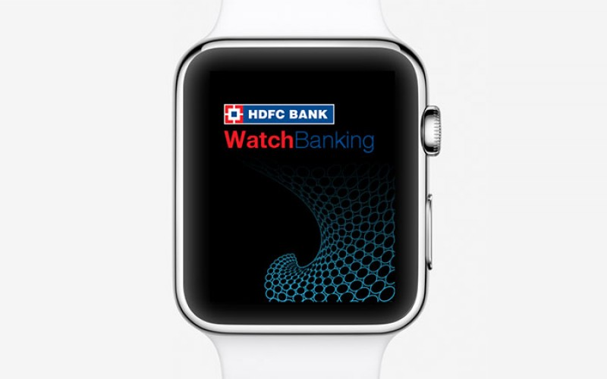
НОВАЯ РЕАЛЬНОСТЬ В БАНКОВСКОМ СЕКТОРЕ
Big Data
Диджитализация
Облачные технологии

Slide 5
СПАСИБО ЗА ВНИМАНИЕ
Александр ПОГУДИН, директор по стратегическому развитию, член совета директоров ГК ЦФТ

